Slide 1
Gestion de données à grande échelle :
une approche pair-à-pair
à partir de l'environnement JXTA
Gabriel Antoniu, Luc Bougé
IRISA, équipe PARIS
CUIC 2003
Saint-Malo

Slide 2
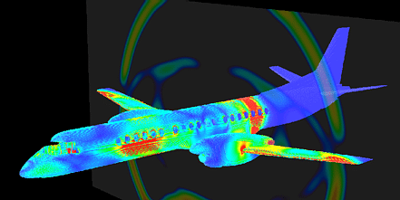
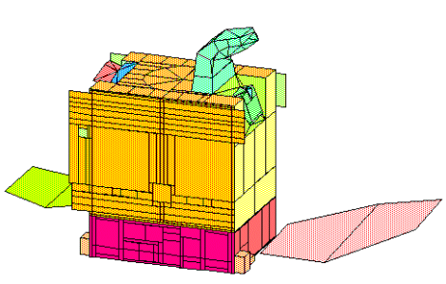
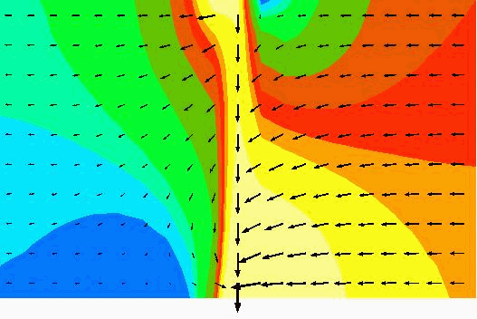
Des applications de plus en plus exigeantes…
Simulation électromagnétique d’une antenne d’avion
Simulation du comportement d’un satellite
Simulation d’un écoulement dans un milieu avec fracture

Slide 3

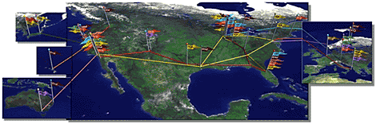
Une approche : Computational Grids
Buts
  Connecter différentes machines pour exécuter des applications à très grande échelle
  Déploiement transparent des calculs
  Meilleures performances possibles
Nombreux projets de recherche et outils
Sujet en plein développement !

Slide 4
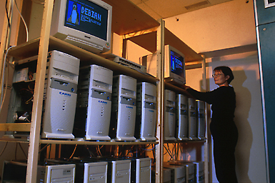
Problème :
Gestion et transfert des données
Approche traditionnelle (grappes) : MPI
  Point-à-point
  Localisation et transferts explicites
  Programmation complexe !
Hypothèses
  Architecture statique
  Noeuds fiables
  Schéma de mouvement des données connu

Slide 5
Défi : passage à l’échelle !
Système ouvert réparti
  Hétérogénéité
  Interopérabilité
MPI-G, Web services
CORBA, SOAP
MPI
Fonctionnement
à grande échelle
  Extensibilité
  Tolérance aux fautes
MPI-V
Auto-organisation
  Équilibrage de charge
  Volatilité
Systèmes pair-à-pair
Napster, Gnutella, …

Slide 6
Systèmes client-serveur
Modèle actuel d’Internet
Serveur
requêtes
Problème :
    Répartition de la charge
    Tolérance aux défaillances des serveurs

Slide 7

Systèmes pair-à-pair
Complémentaires aux systèmes client-serveur
requête
Serveur
Objectifs :
    Exploitation des ressources sous-utilisées
    Répartition de la charge
    Partage et agrégation des ressources
    Réduction des coûts

Slide 8



Gestion de données à grande échelle : localisation dans un système P2P
?!
recherche
Exemple : KaZaA
    4 500 000 connexions simultanées
    Durée des connexions : quelques heures
    900 000 fichiers
    9 péta-octets de données

Slide 9

Localisation avec répertoire centralisé
1
3
recherche
4
téléchargement
Index
5
2
Coût : nombre de messages
Réponses exactes
Tolérance aux fautes faible
    Solutions coûteuses
    A l’encontre de l’un des objectifs du P2P
Napster

Slide 10

Localisation par inondation
1
2
4
13
5
recherche
3
11
12
téléchargement
6
7
8
10
9
Tolérance aux fautes forte
Coût : nombre de messages
Réponses partielles
Gnutella

Slide 11

Localisation hybride
Superpair
    Répertoire pour un ensemble de pairs
6
11
1
5
7
Index 1
Index 2
2
10
3
4
8
9
Réduction du nombre de messages
Tolérance aux fautes
Réponses partielles
Choix des superpairs : difficile !
requête
requête inter-index

Slide 12
Localisation par table de hachage distribuée
Objectif : garantir de retrouver une donnée
    Décentralisation
    Minimiser le nombre de pairs contactés
    Minimiser la taille des structures de données
Solution : table de hachage
    Une clé unique pour chaque donnée
    Trouver le pair responsable de la donnée à partir de la clé
    Demander la donnée au pair responsable

Slide 13

Localisation par table de hachage distribuée
1
2
1
Publier (clé, objet)
3
5
2
4
Localiser (clé)
6
Approche totalement distribuée
Localisation exacte et efficace
Equilibrage de charge (tables de routage, trafic)
Extensible
Systèmes : CFS, Past, OceanStore

Slide 14




Comparaison des techniques
Localisation par répertoire centralisé
    Nombre de messages
    Réponses exactes
    Tolérance aux fautes
Localisation par inondation
    Tolérance aux fautes
    Nombre de messages
    Réponses partielles
Localisation hybride
    Tolérance aux fautes
    Nombre de messages
    Réponses partielles
Localisation par table de hachage distribuée
    Nombre de messages
    Réponses exactes
    Tolérance aux fautes

Slide 15
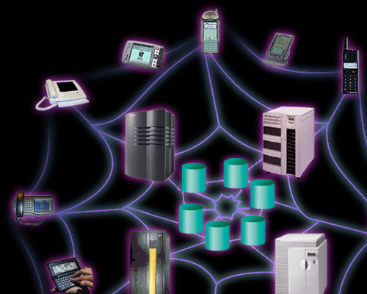
JXTA : infrastructure générique pour le P2P
Plate-forme ouverte de programmation P2P
Ensemble de protocoles interopérables (XML)
Indépendance des langages, systèmes, réseaux
Projet open source:
http://www.jxta.org/

Slide 16
Services et applications JXTA
Stockage distribué et partage de données
  Recherche, indexation et partage de fichiers
Calcul distribué à grande échelle
Outils de collaboration
Messagerie P2P
Monitoring des pairs et des services

Slide 17
Le réseau virtuel JXTA
Un pair =
  Un identifiant unique (UUID)
  Adressable indépendamment de sa localisation (firewalls)
  Plusieurs points d’accès réseau (TCP, HTTP, etc.)
Plusieurs types de pairs
  Minimaux
  Simples : cache
  Rendez-vous : retransmission de requêtes
  Relais : gestion des pare-feux
Peer ID
Peer ID
Peer ID
Peer ID
Peer ID
Peer ID
Peer ID
Peer ID
Peer
TCP/IP
Peer
Peer
Peer
Peer
Peer
Peer
Peer
Peer
Firewall
Firewall
Peer
Peer
Peer
Peer
Peer
HTTP

Slide 18
JXTA : pairs de relais
Peer ID
Peer ID
Peer ID
Relay Peer
Peer ID
Peer ID
Peer ID
Peer ID
Peer ID
Relay Peer
TCP/IP
Peer
Peer
Peer
Peer
Peer
Firewall
Peer
Peer
Peer
HTTP

Slide 19
JXTA : groupes de pairs
Ensemble de pairs réunis par un intérêt commun
  Applications collaboratives
  Services de groupe
  Borner les communications
  Politique de sécurité
NetPeerGroup
PeerGroupA
Peer ID
Peer ID
Peer ID
Peer ID
Peer ID
Peer ID
Peer ID
Peer ID
PeerGroupB

Slide 20
JXTA : annonces (advertisements)
Toute ressource est représentée par une annonce
  Pair
  Groupe de pairs
  Canal de communication
  Point d’accès au pair
  Service
  Contenu
  Etat d’un pair
PeerGroup Advertisement:
<?xml version="1.0"?>
<!DOCTYPE jxta:PGA>
<jxta:PGA>
<GID>
urn:jxta: uuid- BCBCDEABDBBBABEABBBABA000000
</GID>
<MSID>
urn:jxta:uuid- BFEFDEDFBABAFRUDBACE00000001
</MSID>
<Name>
My Group
</Name>
<Desc>
This group is to be used for my own testing
</Desc>
</jxta:PGA>

Slide 21
JXTA : communication par canaux
Canaux
  Asynchrones
  Uni-directionnels
  1-to-1, 1-to-N
  Localisation transparente des services
Pipeline de services
Haute disponibilité (reconfiguration transparente en cas de panne)
Input Pipe
Output Pipe
Peer
Propagate
Peer
Propagate
Pipe
Receive
Point-to-Point
Pipe
Peer
Peer
Send
PeerGroup B
Peer Group A

Slide 22
JXTA : pile des protocoles
Peer Discovery
Protocol
Pipe Binding
Protocol
Peer Info
Protocol
Peer Resolver Protocol
Peer Endpoint
Protocol
Peer Rendezvous
Protocol

Slide 23
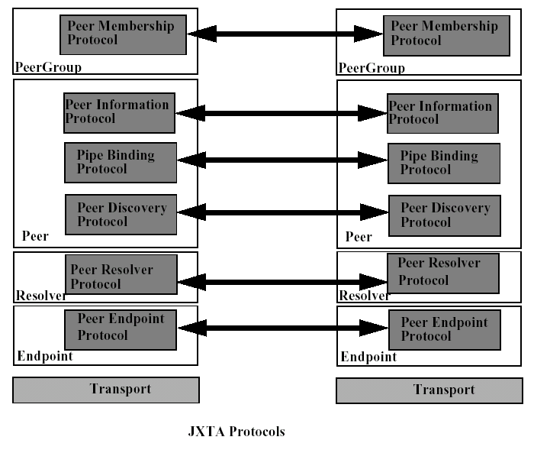
JXTA Protocol Stack

Slide 24


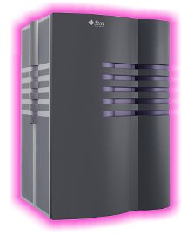


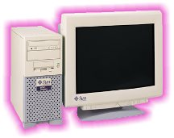
JXTA : architecture
JXTA
Applications
Sun
JXTA
Applications
Community JXTA Applications
Sun JXTA
Services
JXTA
Shell
JXTA
Services
Community JXTA
Services
Indexing
Searching
File sharing
Peer
Commands
Peer Groups
Peer Pipes
Peer
Monitoring
JXTA
Core
Security
Security
Any Peer on the Expanded Web

Slide 25
JXTA 2.0 J2SE
Sorti en mars 2003
Meilleure performance
Meilleure extensibilité
Plus stable
Protocoles modifiés
API compatible à 99% avec JXTA 1.0

Slide 26
Réseau des super-pairs de rendez-vous
JXTA 1.0 : tous les pairs propagent les messages
JXTA 2.0 : réseau de super-pairs de rendez-vous
  Seuls les pairs de rendez-vous propagent les messages
  Les pairs simples sont interrogés uniquement pour les ressources qu’ils possèdent
  Publication et recherche par table de hachage au sein du réseau de super-pairs

Slide 27
Index distribué des ressources partagées
Les pairs simples publient leurs annonces sur les pairs de RV à l’aide de tables de hachage distribuées
Les tables sont gérées par les pairs de RV
Les requêtes sont dirigées vers les pairs de RV correspondants
Si échec, recherche par inondation des pairs de RV
Fonctions de hachage configurables

Slide 28
Rendezvous Peer View (RPV)
Chaque pair de RV maintient une liste des pairs de RV du groupe (Rendezvous Peer View)
Pas de cohérence forte pour la gestion de toutes les vues
Les pairs de RV échangent périodiquement leurs vues (cohérence faible)

Slide 29
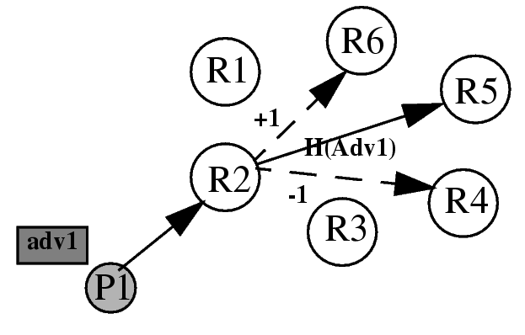
Publication d’une annonce

Slide 30
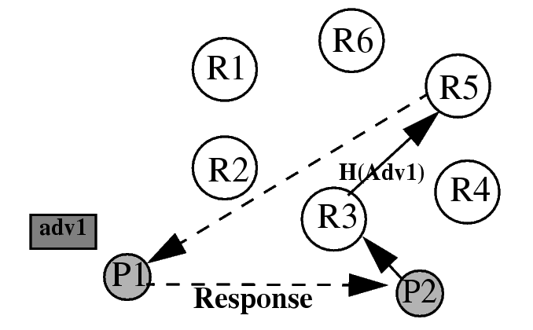
Recherche d’une annonce

Slide 31
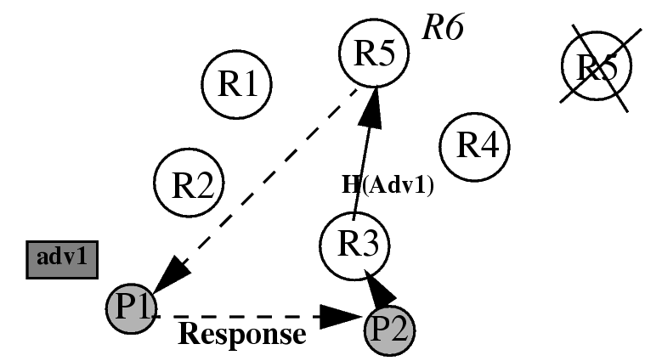
Tolérance aux fautes

Slide 32
Comment trouver des pairs de RV ?
Les pairs simples maintiennent des listes de pairs de RV
Reconfiguration dynamique si déconnexion des pairs connus
Les pairs simples découvrent et cachent des annonces de pairs de RV
Une liste de pairs stables connus est fournie au bootstrap
Auto-promotion en tant que RV si aucun pair de RV n’est trouvé

Slide 33
Implémentations de JXTA
JXTA-J2SE (J2SE 1.3.1)
  Implémentation complète des protocoles JXTA
  Tutoriaux et Guide du programmeur
JXTA-C
  JXTA 1.0
  Non implémentés: pairs de RV, transport TCP
Autres : Objective-C, Perl, .Net

Slide 34

JuxMem : un service de partage de données sur JXTA
Groupe juxmem
Groupe data
Groupe cluster A
Groupe cluster C
Groupe cluster B
Réseau virtuel
Réseau physique

Slide 35
API de JuxMem
Alloc (size, options)
Map (id, options)
Put (id, value)
Get (id)
Lock (id)
Unlock (id)

Slide 36
Gestion des ressources mémoires : publication et placement
Annonce de type ssfournisseur : groupe cluster
Annonce de type grappe : groupe juxmem
Groupe cluster
Groupe juxmem
Taille 10
Taille 10

Slide 37
Caractéristiques du service JuxMem
Architecture hiérarchique
  Fédération de grappes
Accès transparent aux blocs de données
  Localisation prise en charge par le service
  Gestion interne par table de hachage distribuée
Support de la volatilité des pairs
  Réplication automatique des données et des pairs gestionnaires

Slide 38
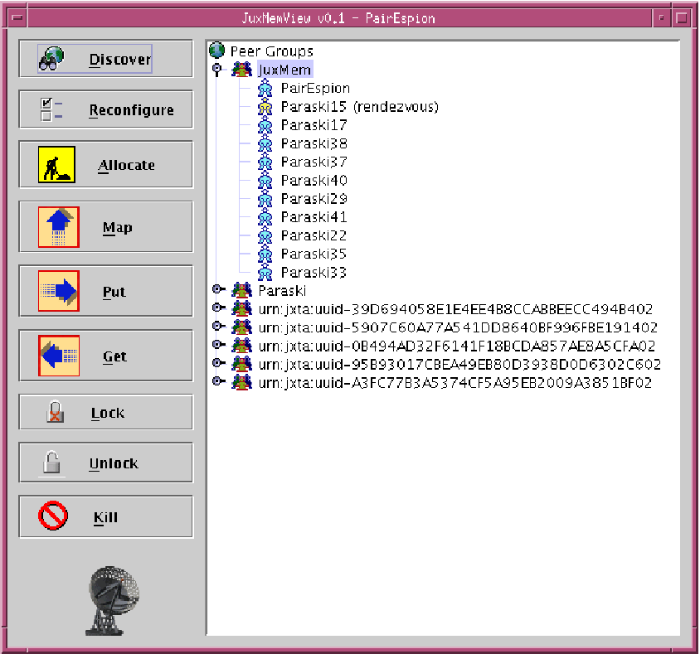

Implémentation de JuxMem
Utilisation de JXTA 2.0
    Gestion des pairs, des groupes, des communications, etc
    Implémentation en tant que service utilisateur
    Prototype en Java
JuxMem
    + 5 000 lignes
    Outil graphique
    Outils utilisés : Ant et Junit
    Service JXTA

Slide 39
JXTA : conclusion
JXTA : plate-forme ouverte pour des services et applications P2P
  Pairs
  Groupes de pairs
  Annonces
  Canaux
  Pile des protocoles JXTA
  Localisation par table de hachage distribuée à cohérence faible
JuxMem : service de partage de données basé sur JXTA
  Architecture hiérarchique
  Accès transparent aux blocs de données
  Support de la volatilité des pairs

Slide 40
Défi : passage à l’échelle !
Système ouvert réparti
  Hétérogénéité
  Interopérabilité
MPI-G, Web services
CORBA, SOAP
MPI
Fonctionnement
à grande échelle
  Extensibilité
  Tolérance aux fautes
MPI-V
Auto-organisation
  Équilibrage de charge
  Volatilité
Systèmes pair-à-pair
Napster, Gnutella, …

